Slide 1
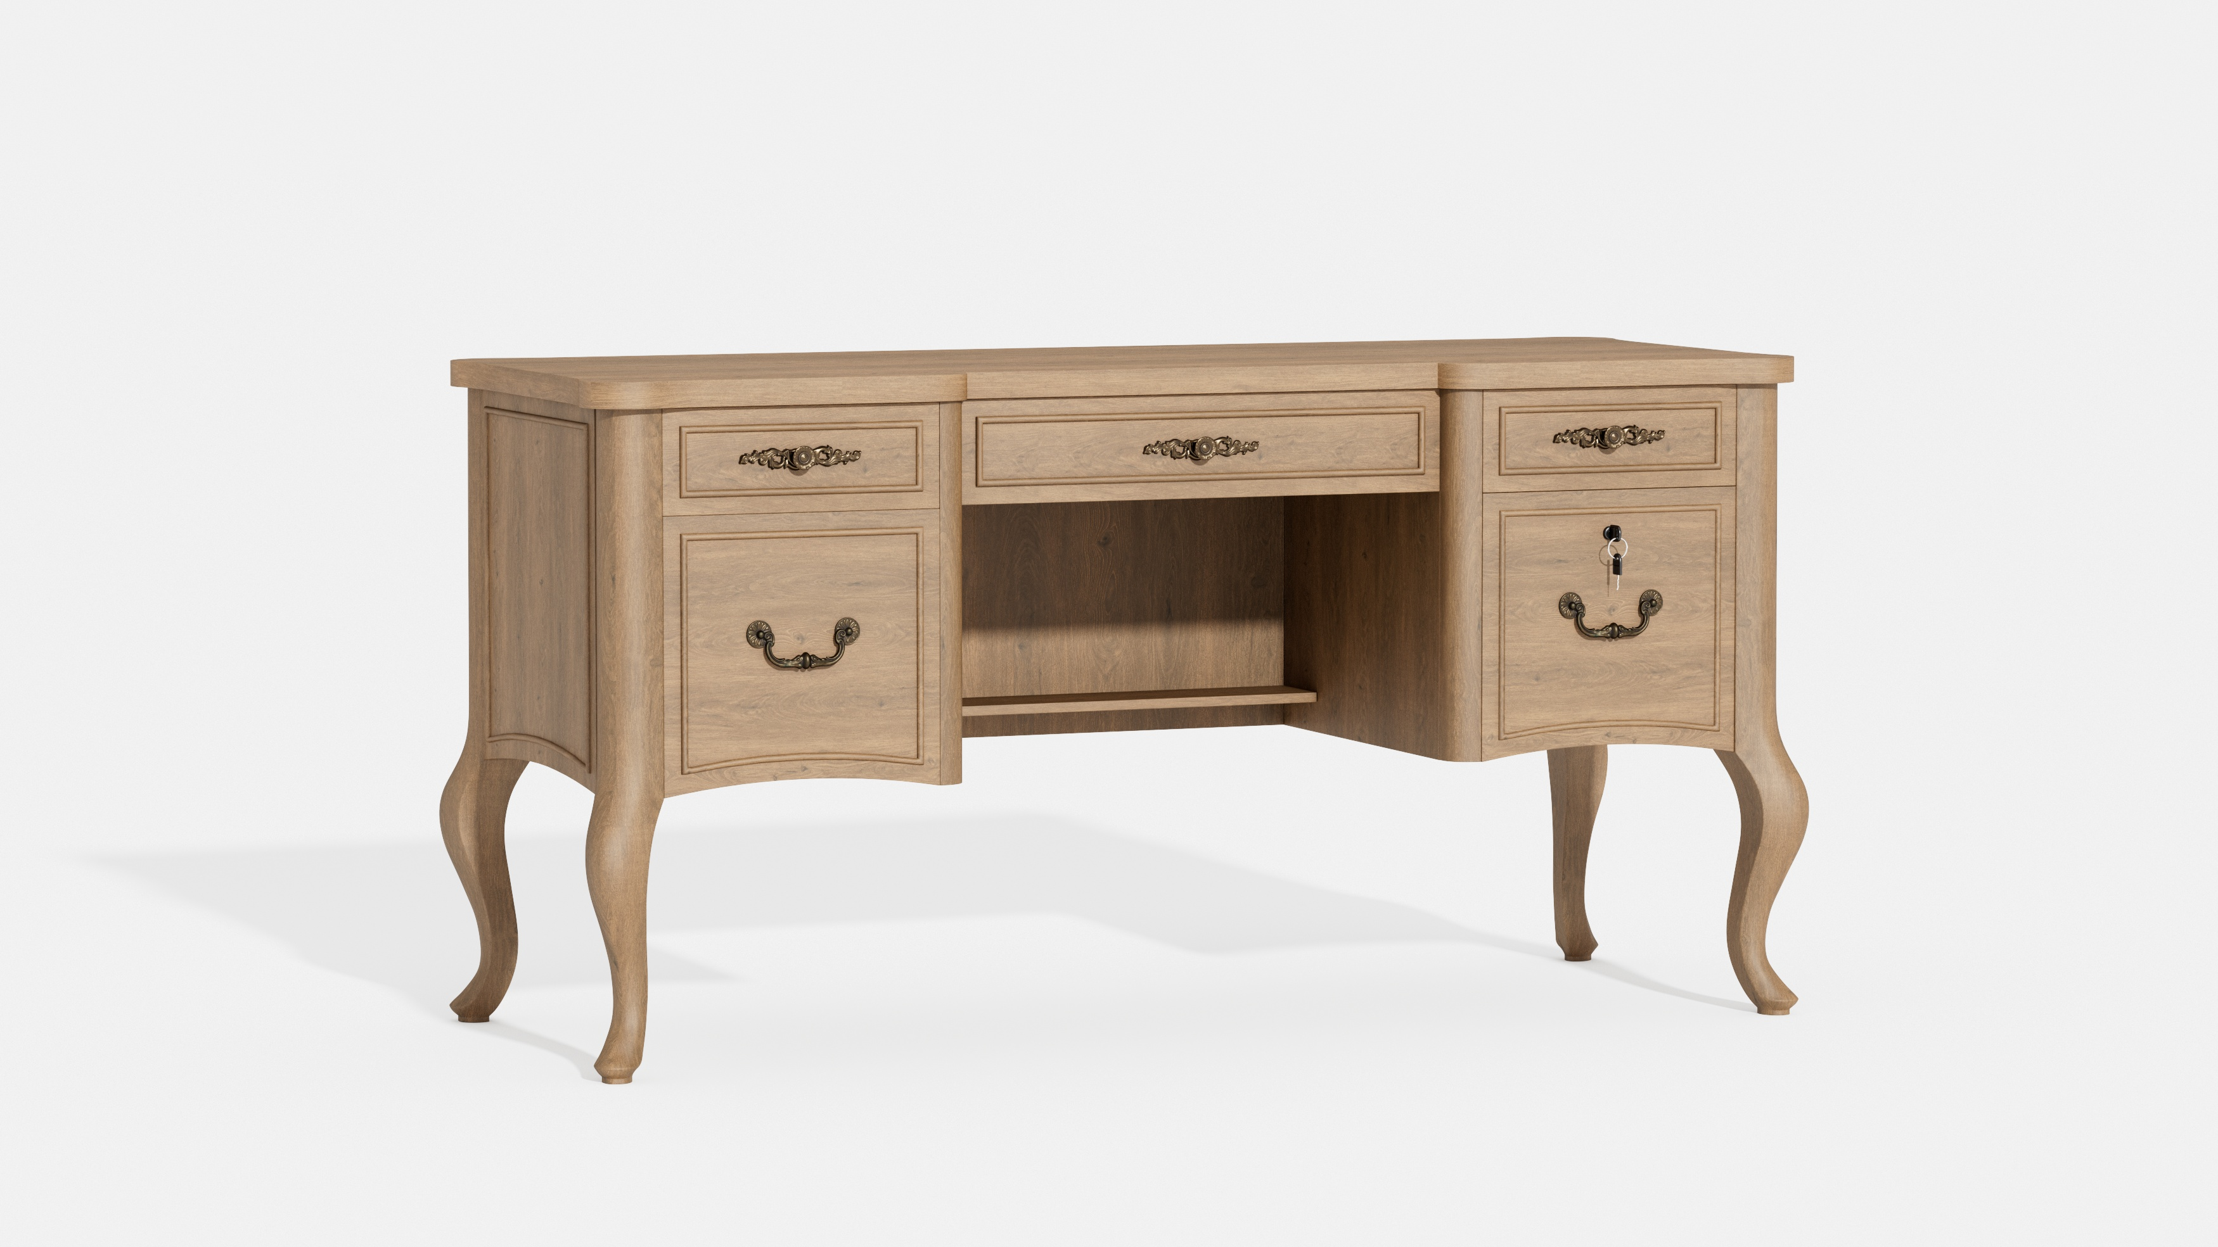
产品方案｜PROUDCT SOLUTIONS

Slide 2
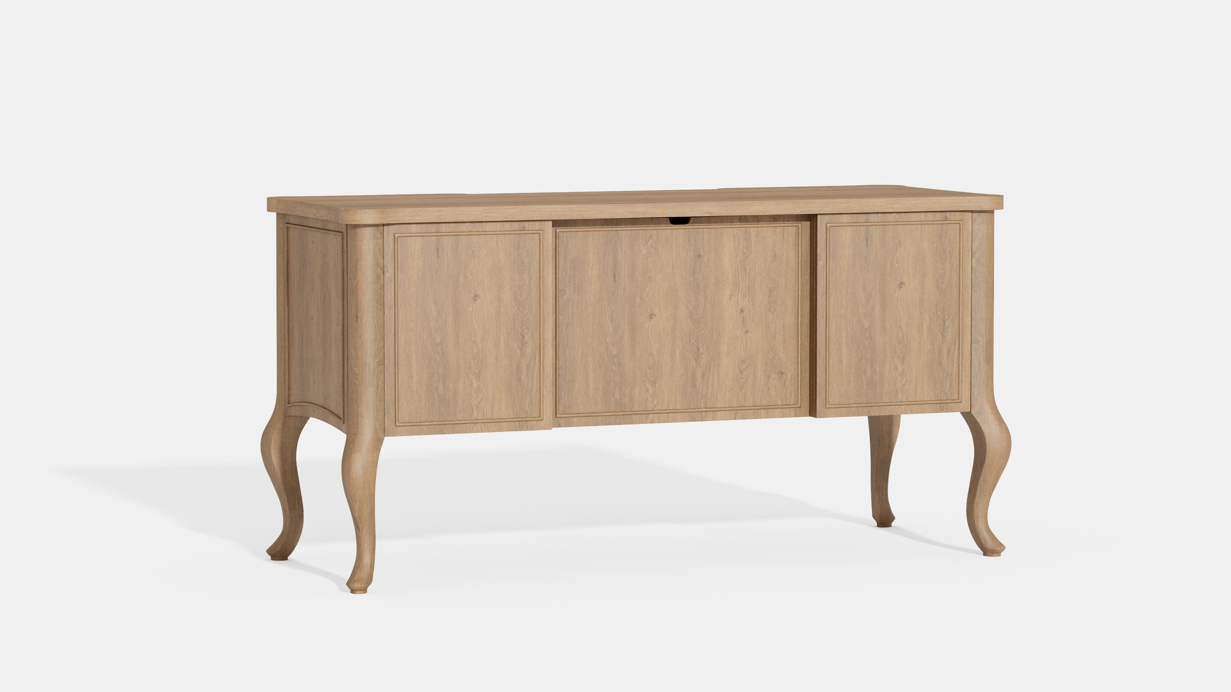
产品方案｜PROUDCT SOLUTIONS
理线槽50*15mm

Slide 3
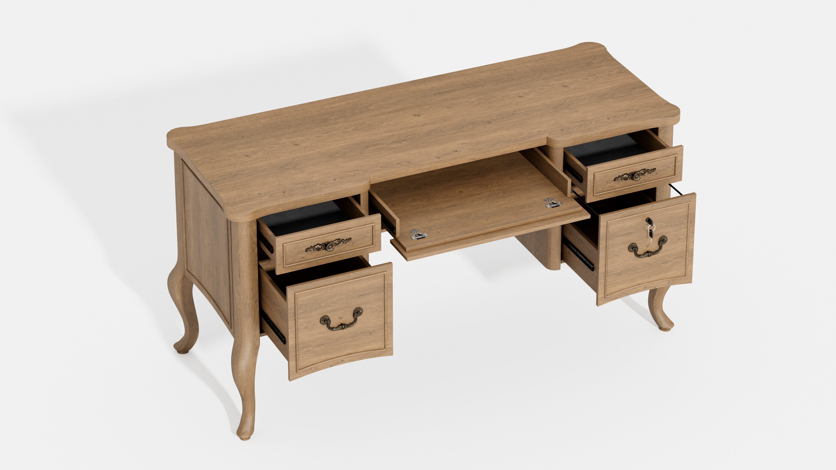
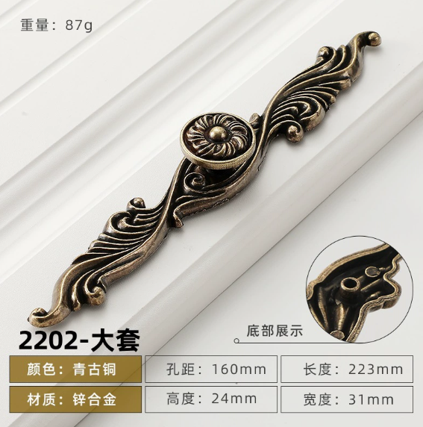
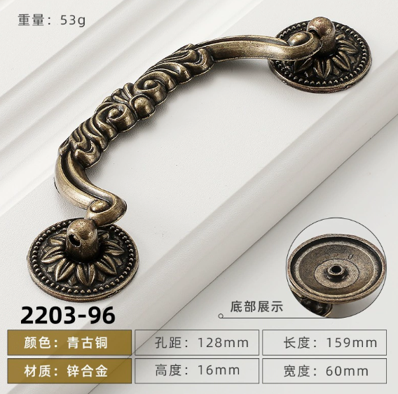
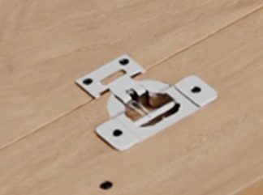
产品细节 ｜PROUDCT DETAILS
400mm三节轨*1副
30mm空心板
青古拉手
1688链接：https://detail.1688.com/offer/902322600199.html?spm=a26352.b28411319/2508.0.0
黑色绒布*2
文件抽抽屉锁
青古拉手
1688链接：https://detail.1688.com/offer/902322600199.html?spm=a26352.b28411319/2508.0.0
实木油漆弯腿（附图纸）
8mm圆形装饰条
350mm三节轨*4副
键盘抽铰链*2
弧形抽面
文件抽
纵向可悬挂A4，letter,legal三种规格文件

Slide 4
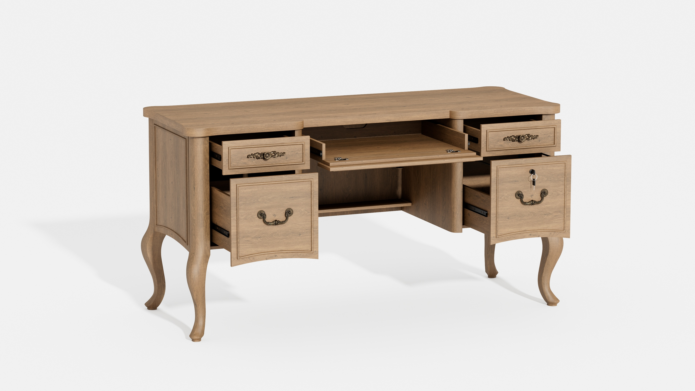
产品细节 ｜PROUDCT DETAILS
理线槽100*20MM
弧形侧板
100mm深置物层板

Slide 5
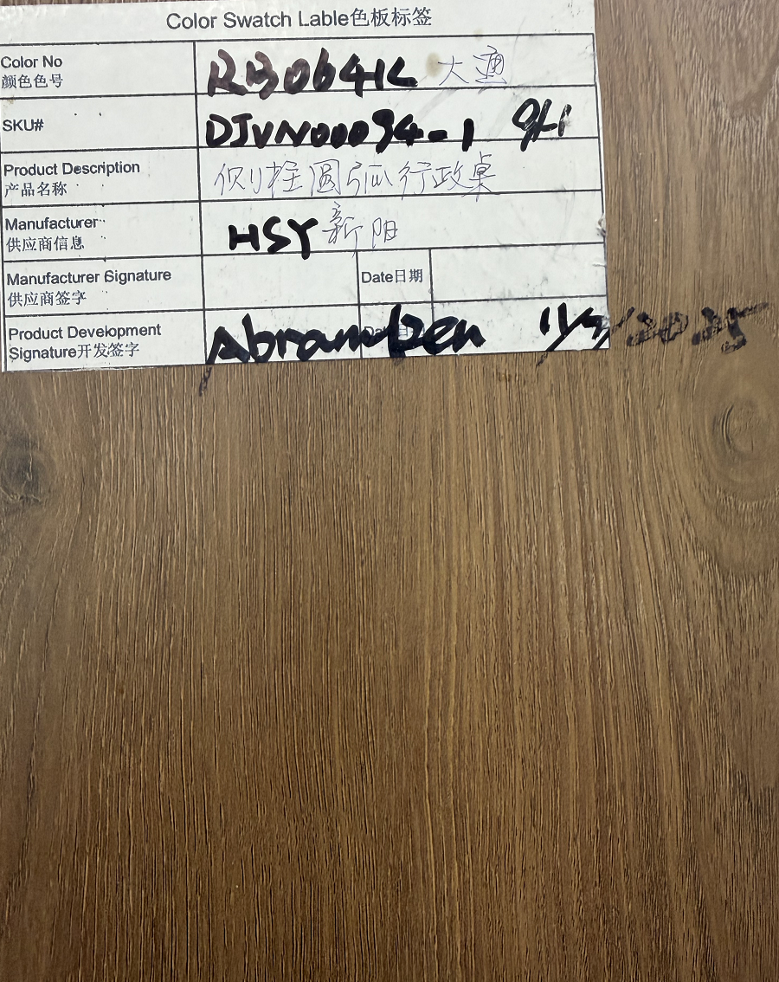
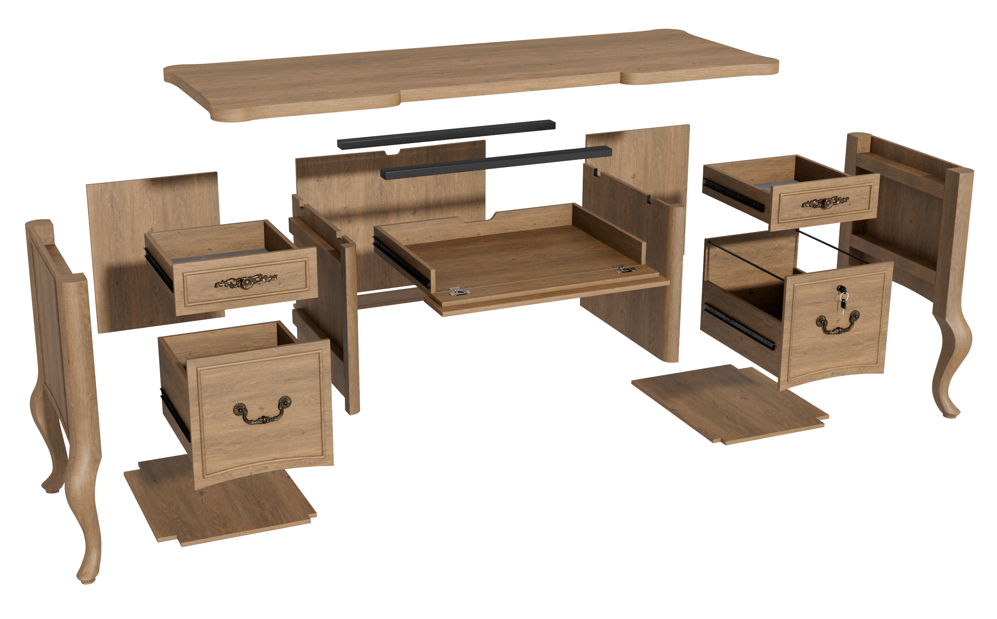
爆炸图 ｜DISASSEMBLY DIAGRAM
大通R13064K
抽屉底板3mmMDF
桌面30mm空心板
其他12mm刨花板
金属钢管650*40*20mm*2
实木腿实木油漆工艺
其他常规板材全部采用3D纸包覆工艺

Slide 6
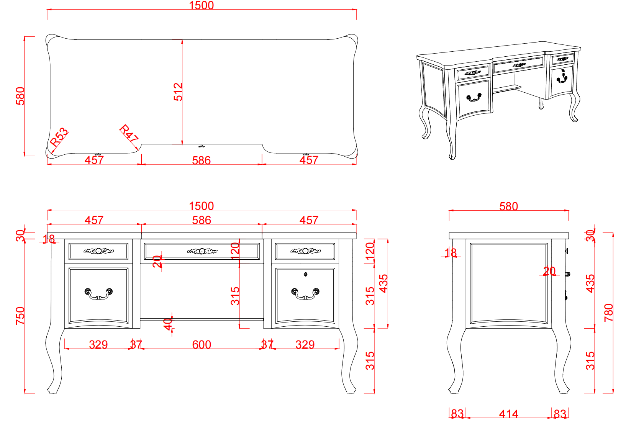
产品尺寸 ｜PROUDCT DETAILS

Slide 7
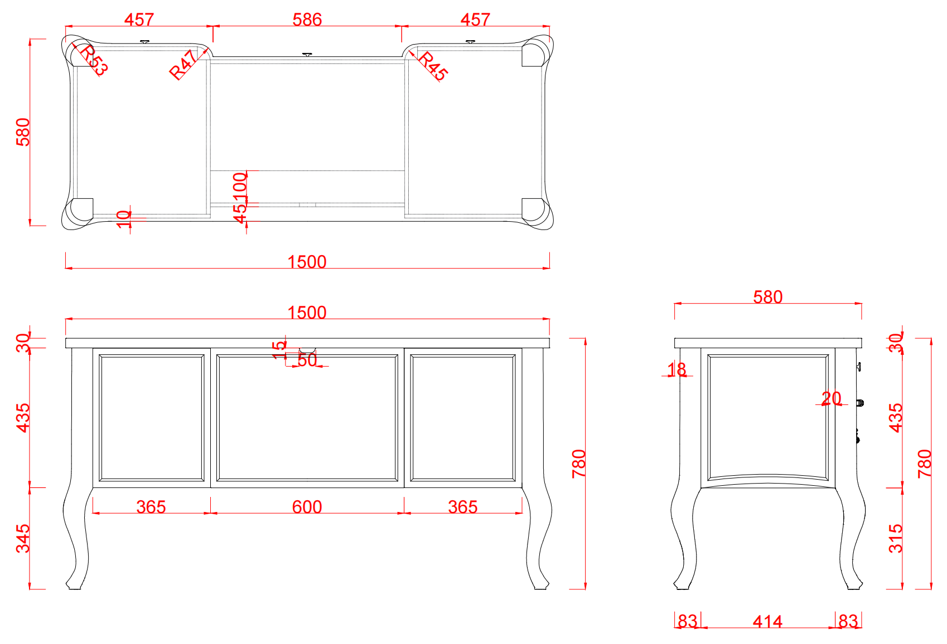
产品尺寸 ｜PROUDCT DETAILS

Slide 8
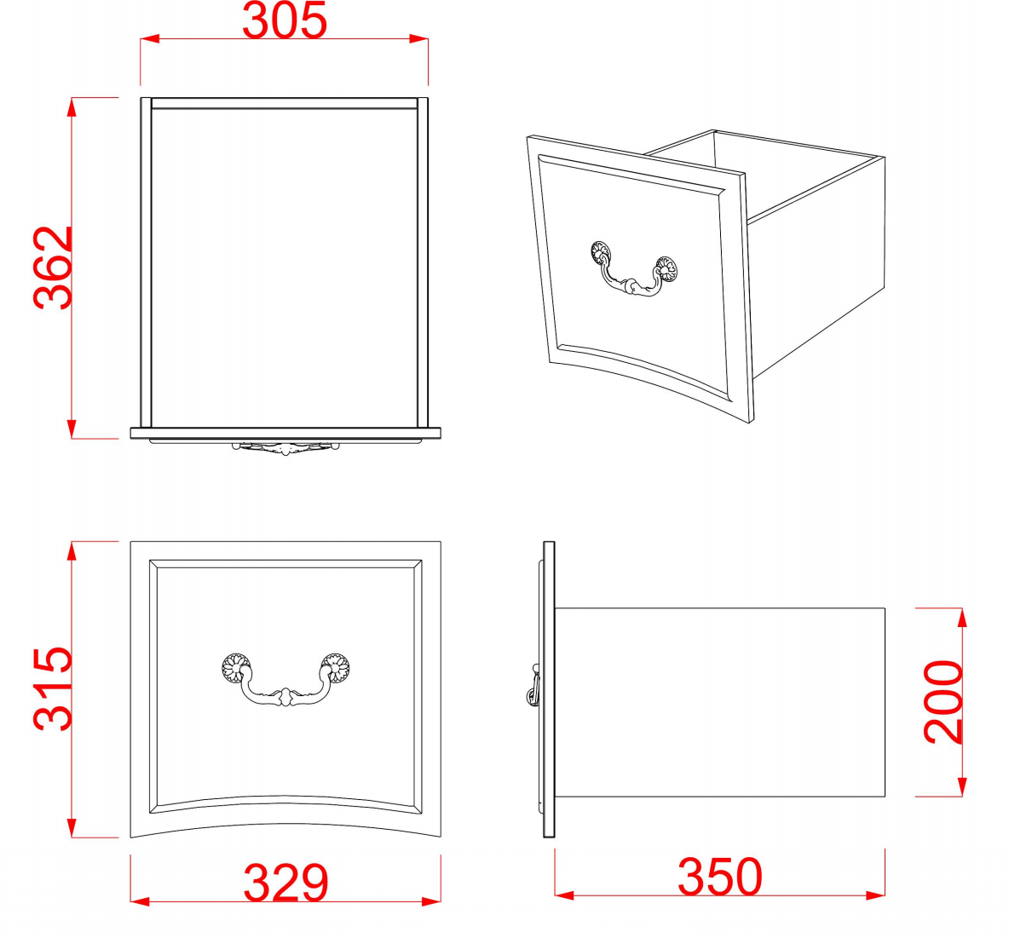
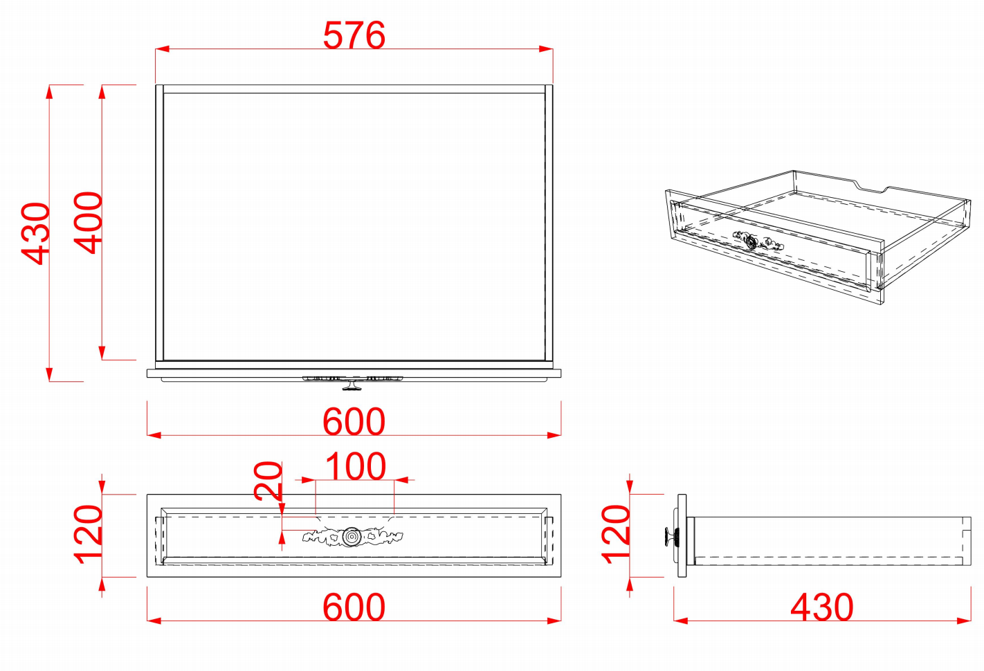
产品尺寸 ｜PROUDCT DETAILS
键盘抽
大抽

Slide 9
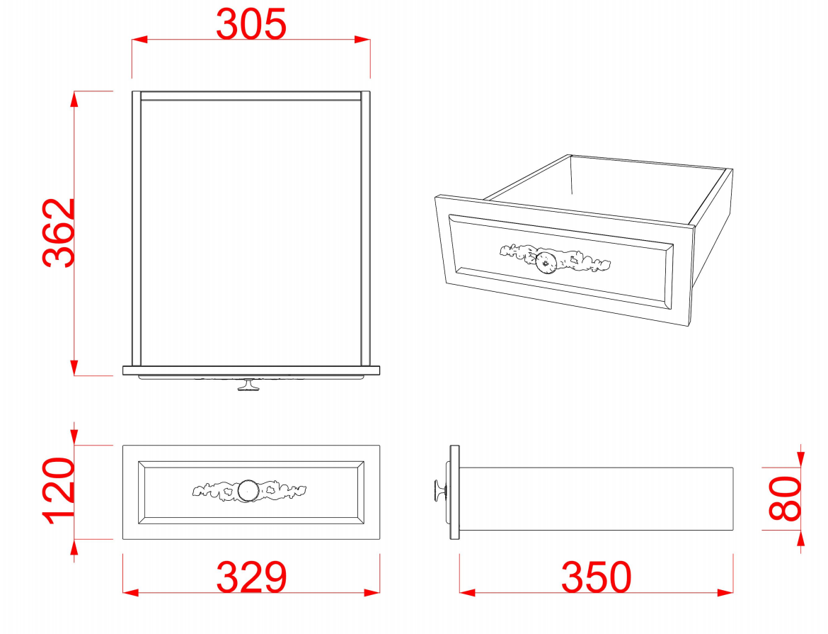
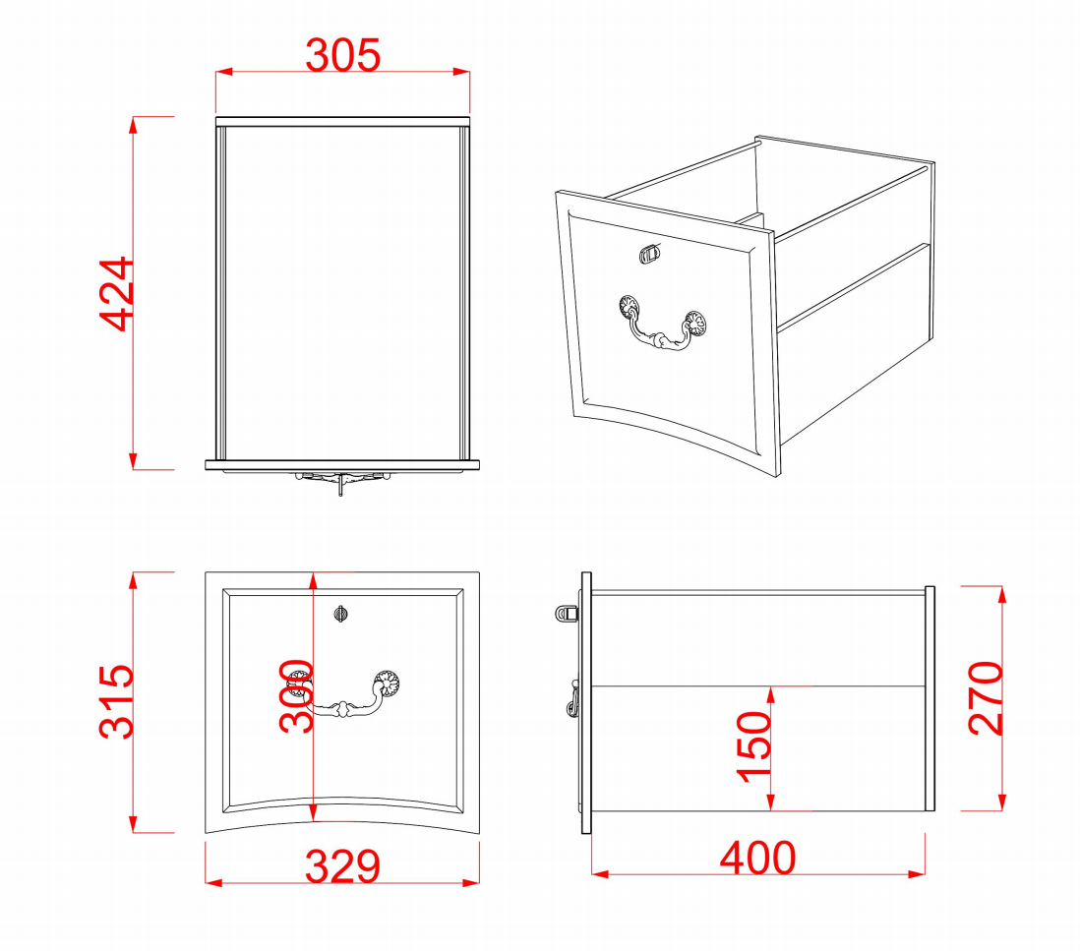
产品尺寸 ｜PROUDCT DETAILS
小抽*2
文件抽

Slide 10
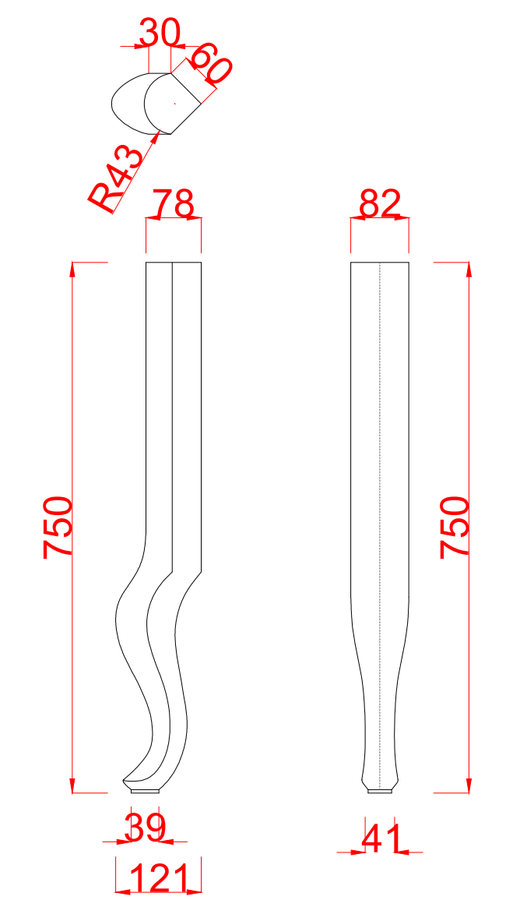
产品尺寸 ｜PROUDCT DETAILS
弯腿

